Slide 2
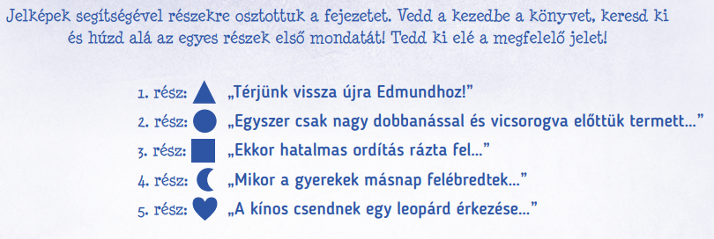

Slide 3
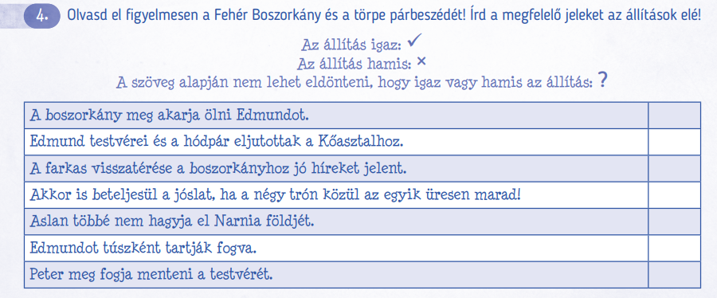
✓
?
x
x
?
✓
?

Slide 5
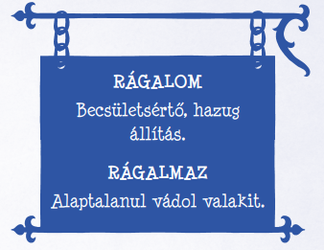

Slide 10
SZ O B O R R Á
T Ű Z V I R Á G
F A U N
V Ö R Ö S B E GY
M O LY I R T Ó

Slide 11
SZ O B O R R Á
T Ű Z V I R Á G
F A U N
V Ö R Ö S B E GY
M O LY I R T Ó
CS E M E G E
B O SZ O R K Á NY
N A R N I A
K Ő A SZ T A L
T U M N U S

Slide 12
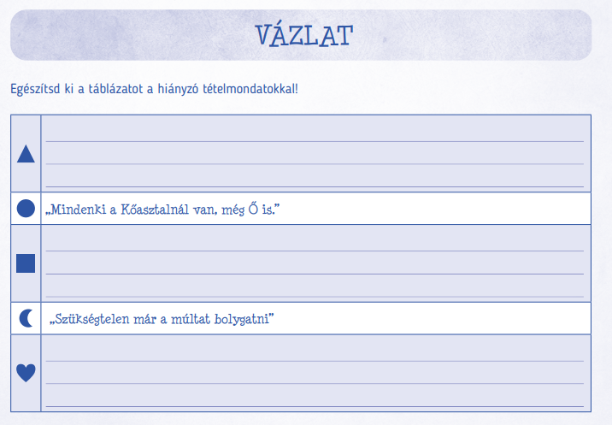
„Azután pedig Cairnél elkapjuk a többi hármat is.”
„Az elvarázsolt fatörzs a törpe volt, a szikla pedig a boszorkány.”
„A fiú a reggeli beszélgetés után már nem gyötrődött mindazon, amit tett.”

